Slide 1

L’adeguatezza delle risorse per il finanziamento del trasporto pubblico locale: il contesto e le proposte
26 giugno 2025
Tiziana D’Alfonso (tiziana.dalfonso@uniroma1.it )
Daniele De Santis (daniele.desantis@uniroma1.it)
Mirko Giagnorio (mirko.giagnorio@uniroma1.it)
Giorgio Matteucci (giorgio.matteucci@uniroma1.it)

Slide 2
Agenda
Gli obiettivi dello studio
Il modello proposto per i LAS nel TPL
La determinazione dei LAS nel TPL
La determinazione dei Costi Standard per i servizi TPL
Simulazioni sui fabbisogni standard e confronto con le risorse finanziarie per il TPL
Considerazioni conclusive
2

Slide 3
1. Gli obiettivi dello studio
3

Slide 4

Una proposta metodologica per misurare l’adeguatezza del Fondo Nazionale Trasporti
Fondo per il concorso finanziario dello Stato agli oneri del trasporto pubblico locale, anche ferroviario, nelle regioni a statuto ordinario istituito dalla legge n. 228/2012
Riparto del Fondo TPL: dal criterio storico a Costi Standard + Livelli Adeguati dei Servizi
$$Fabbisogno standard \left(FS\right)=$$
$$Livelli Adeguati di Servizio \left(LAS\right)×Costi Standard \left(CS\right)$$
Il D.M. Trasporti 28 marzo 2018, n. 157 definisce i costi standard dei servizi di TPRL e i criteri per l'aggiornamento e l'applicazione degli stessi
rappresenta il livello di spesa necessaria a finanziare in modo efficiente con uno standard uniforme di servizio pubblico
L’adeguatezza delle risorse può essere misurata confrontando il fabbisogno standard con la quantità complessiva di risorse economiche assorbite dal TPL:
  Fondo Nazionale Trasporti
  Fondi regionali/locali aggiuntivi
  Ricavi tariffari
  Finanziamenti pubblici a fondo perduto per il rinnovo dei rotabili
4

Slide 5
Livelli Adeguati di Servizio (LAS) nel TPL
Definizione introdotta nel D.L. n. 50/2017: «Livello dei servizi coerente al raggiungimento degli obiettivi di soddisfazione della domanda di mobilità, assicurando l’eliminazione di servizi sulle stesse direttrici e privilegiando soluzioni innovative e di minor costo per fornire servizi di mobilità nelle aree a domanda debole, quali scelte di sostituzione modale» (art. 27 comma 6).
Le Regioni provvedono alla determinazione dei LAS in funzione dei criteri che Ministero delle Infrastrutture e dei Trasporti definirà con apposito decreto.
Il D.L. n. 50/2017 (articolo 27, recentemente aggiornato con decreto legge n. 104/2023), stabilisce i criteri di riparto del Fondo TPL, in particolare tale ripartizione è effettuata:
  per una quota pari al 50 per cento del Fondo, tenendo conto dei costi standard
  per una quota pari al 50 per cento del Fondo, tenendo conto dei livelli adeguati dei servizi di trasporto pubblico locale e regionale applicati al complesso dei servizi di TPL erogati in ciascuna Regione
  (Art. 27, comma 2-ter) il riparto del Fondo non può determinare, per ciascuna regione, un'assegnazione di risorse inferiore a quella risultante dalla ripartizione del medesimo Fondo, per l'anno 2020 (al netto del canone di accesso all’infrastruttura ferroviaria ed eventuali decurtazioni per affidamenti non conformi al Reg. 1370/2007)
La legge di bilancio 2025 (art. 1, comma 731) ha esteso al 2025 l'applicazione dei criteri di riparto del Fondo già applicati nel biennio 2023 - 2024 e differito al 30 giugno 2025, il termine per l'emanazione del decreto MIT che dovrà definire gli indicatori per determinare i livelli adeguati di servizio, i quali saranno applicabili dal 2026.
5
Notes:
https://temi.camera.it/leg19/temi/il-trasporto-pubblico-locale.html

Slide 6
Tendenze sull’applicazione dei servizi minimi e dei LAS nel TPL
La quantità di servizi di TPL offerta è raramente esplicitamente determinata in funzione della reale domanda di mobilità (sia effettiva che potenziale per il TPL)
Forte eterogeneità tra Regioni nelle definizioni di servizi minimi e LAS a causa della mancanza di indicazioni precise nella normativa nazionale
In attesa del decreto del Ministero delle Infrastrutture e dei Trasporti relativo ai criteri di definizione dei LAS, quest’ultimi spesso coincidono con il livello dei Servizi minimi
Livello dei Servizi minimi tipicamente coincide con servizi storicamente garantiti dalle risorse regionali
Unità di rete/Bacino spesso coincidenti con il territorio delle province
6

Slide 7
Gli obiettivi dello studio
Questo studio si pone i seguenti obiettivi:
determinare il costo (standard)
  dei servizi TPL attualmente erogati
  dei servizi TPL che dovrebbero soddisfare la domanda di mobilità (LAS)
misurare la quantità di risorse disponibili che oggi finanziano i servizi di TPL
confrontare la quantità di risorse disponibili
  con i costi dei servizi esistenti
  con i costi dei servizi determinati con i LAS
Il perimetro dell’analisi:
  Servizi erogati nelle regioni a statuto ordinario
  I LAS vengono determinati in base alle infrastrutture esistenti escludendo nuovi investimenti infrastrutturali
  Quattro modalità per le quali è prevista la determinazione dei costi standard (D.M. 157/2018)
    Ferroviario Regionale
    Metropolitana
    Tram
    Autobus

Slide 8
2. Il modello proposto per i LAS nel TPL
8

Slide 9
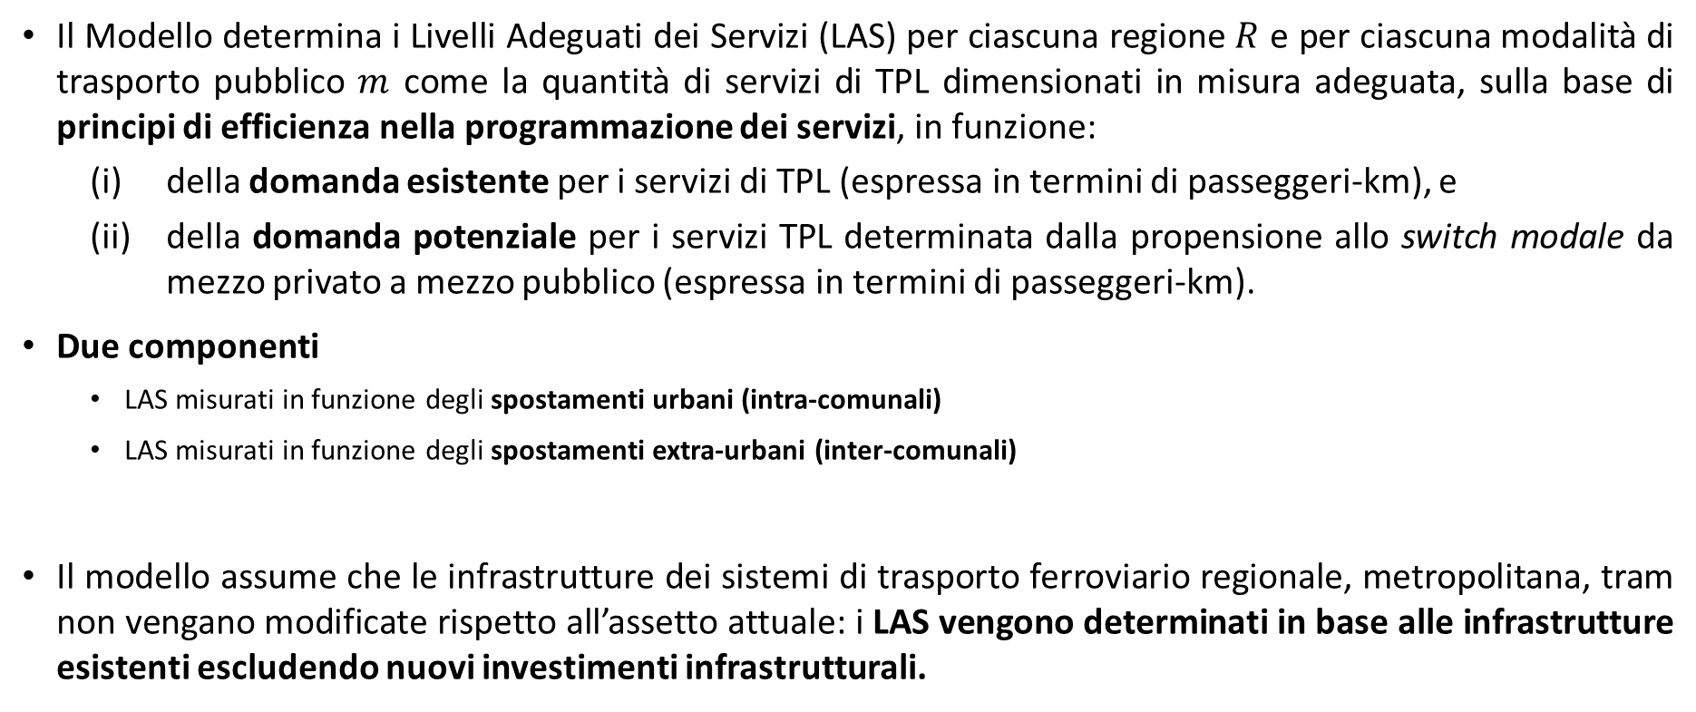
Caratteristiche generali del modello proposto
Il Modello determina i Livelli Adeguati dei Servizi (LAS) per ciascuna regione $R$ e per ciascuna modalità di trasporto pubblico $m$ come la quantità di servizi di TPL dimensionati in misura adeguata, sulla base di principi di efficienza nella programmazione dei servizi, in funzione:
  della domanda esistente per i servizi di TPL (espressa in termini di passeggeri-km), e
  della domanda potenziale per i servizi TPL determinata dalla propensione allo switch modale da mezzo privato a mezzo pubblico (espressa in termini di passeggeri-km).
Due componenti
  LAS misurati in funzione degli spostamenti urbani (intra-comunali)
  LAS misurati in funzione degli spostamenti extra-urbani (inter-comunali)
Il modello assume che le infrastrutture dei sistemi di trasporto ferroviario regionale, metropolitana, tram non vengano modificate rispetto all’assetto attuale: i LAS vengono determinati in base alle infrastrutture esistenti escludendo nuovi investimenti infrastrutturali.
9

Slide 10
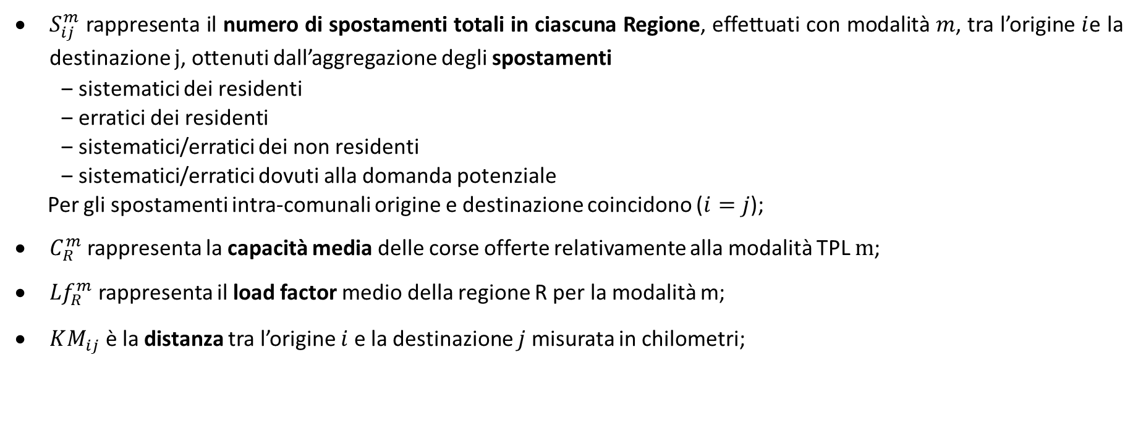
Gli input del modello proposto
$S_{ij}^{m}$ rappresenta il numero di spostamenti totali in ciascuna Regione, effettuati con modalità $m$, tra l’origine $i$e la destinazione $j$, ottenuti dall’aggregazione degli spostamenti
  sistematici dei residenti
  erratici dei residenti
  sistematici/erratici dei non residenti
  sistematici/erratici dovuti alla domanda potenziale
Per gli spostamenti intra-comunali origine e destinazione coincidono ($i=j$);
$C_{R}^{m}$ rappresenta la capacità media delle corse offerte relativamente alla modalità TPL $m$;
${Lf}_{R}^{m}$ rappresenta il load factor medio della regione R per la modalità m;
$KM_{ij}$ è la distanza tra l’origine $i$ e la destinazione $j$ misurata in chilometri;
10

Slide 11
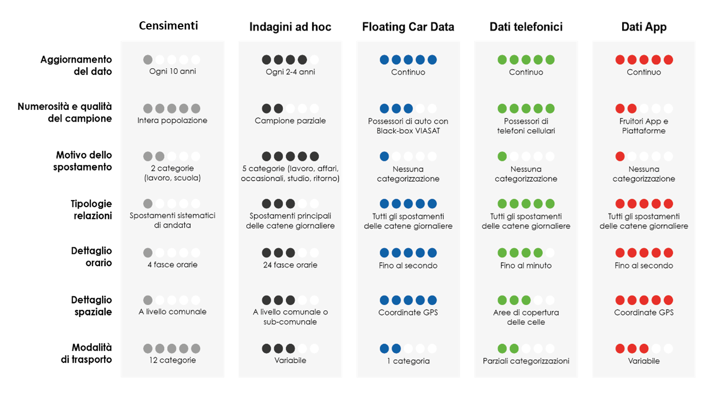
Dati per l’analisi della domanda di trasporto
11

Slide 12
Fonti dei dati in input per la determinazione dei LAS
Matrice del pendolarismo (ISTAT, 2011): contiene informazioni sugli spostamenti per motivi di studio o di lavoro (28.871.447 individui).
https://www.istat.it/it/archivio/139381
Matrici delle distanze per provincia (ISTAT, 2021): ciascuna provincia ha una matrice contenente i dati relativi alle distanze da tutti i comuni appartenenti alla provincia verso tutti i comuni italiani.
https://www.istat.it/it/archivio/157423
Variazioni amministrative e territoriali dei comuni dal 1991 (ISTAT, 2024)
https://www.istat.it/it/archivio/6789
Spostamento per studio o lavoro – comuni (ISTAT, 2019)
http://dati-censimentipermanenti.istat.it/
Movimento dei clienti negli esercizi ricettivi (ISTAT, 2022): per ciascuna regione indica il numero di arrivi e di presenze annue.
https://esploradati.istat.it/databrowser/#/it/dw/categories/IT1,Z0700SER,1.0/SER_TOURISM/DCSC_TUR_OCCMONTH/IT1,122_54_DF_DCSC_TUR_3,1.0
Popolazione residente (ISTAT, 2022 e 2024)
http://dati.istat.it/Index.aspx?DataSetCode=DCIS_POPRES1#
Dati sulla domanda erratica e sulla propensione allo shift privato-pubblico –> Audimob rapporto annuale
Dati sulle distanze intra-comunali –> Sapienza /Data mobility
Dati su capacità dei veicoli –> Elaborazioni Sapienza
12

Slide 13
Spostamenti giornalieri per modalità – Istat
Switch modale (domanda potenziale)→ gli spostamenti sono stati stimati a partire dal 5% degli spostamenti su mezzo privato proiettati sull’anno

Slide 14
Spostamenti giornalieri per modalità – Istat
Gli spostamenti rilavati dalla matrice ISTAT fanno riferimento alla modalità prevalente
  Chi effettua un viaggio utilizzando due modalità (es. metro + autobus) dichiara un solo spostamento in relazione alla modalità prevalente, ha un impatto rilevante nelle città dove coesistono diverse modalità
Gli spostamenti rilavati dalla matrice ISTAT fanno riferimento ai soli spostamenti sistematici (scuola, lavoro), non rileva
  gli spostamenti c.d. erratici (svago, sport etc)
  gli spostamenti occasionali effettuati da persone non residenti nella regione (es. turismo): tali spostamenti possono variare molto da regione a regione.
Gli spostamenti rilavati dalla matrice ISTAT fanno riferimento alle infrastrutture del 2011, non rileva gli spostamenti dovuti a nuove infrastrutture realizzate successivamente
  Tram: Firenze, Venezia
  Metropolitana: Linea C a Roma, Linea M4 e M5 a Milano
Gli spostamenti rilavati dalla matrice ISTAT devono essere integrati per poter misurare anche gli spostamenti c.d. erratici (tempo libero, sport etc.) e gli spostamenti occasionali effettuati dai non residenti.
Le percentuali rispetto agli spostamenti sistematici (scuola/lavoro) utilizzate per stimare anche gli spostamenti erratici e occasionali derivano dalla relazione Audimob di ISFORT e dall’ISTAT.

Slide 15
Spostamenti annui per modalità
In tabella si rappresenta la proiezione sull’anno degli spostamenti per modalità rilevati dall’ISTAT modificati in funzione della domanda erratica e occasionale.
Per la modalità ferroviario regionale e per la modalità autobus extra-urbano, i valori determinati sono abbastanza vicini alle stime sui passeggeri trasportati riportate nel Conto Nazionale delle Infrastrutture e dei Trasporti (CNIT).
Gli spostamenti misurati nel CNIT per le modalità Tram e Metro sono in alcuni casi distanti dalle stime effettuate sulla matrice ISTAT, ciò è dovuto sia al fatto che nel 2011 alcune infrastrutture non erano state ancora realizzate, sia al fatto che spesso i passeggeri di superficie e metropolitana vengono contati come un unico aggregato senza distinguere la modalità.
Per la modalità autobus urbano il CNIT non fornisce stime sui passeggeri disaggregate per Regione.

Slide 16
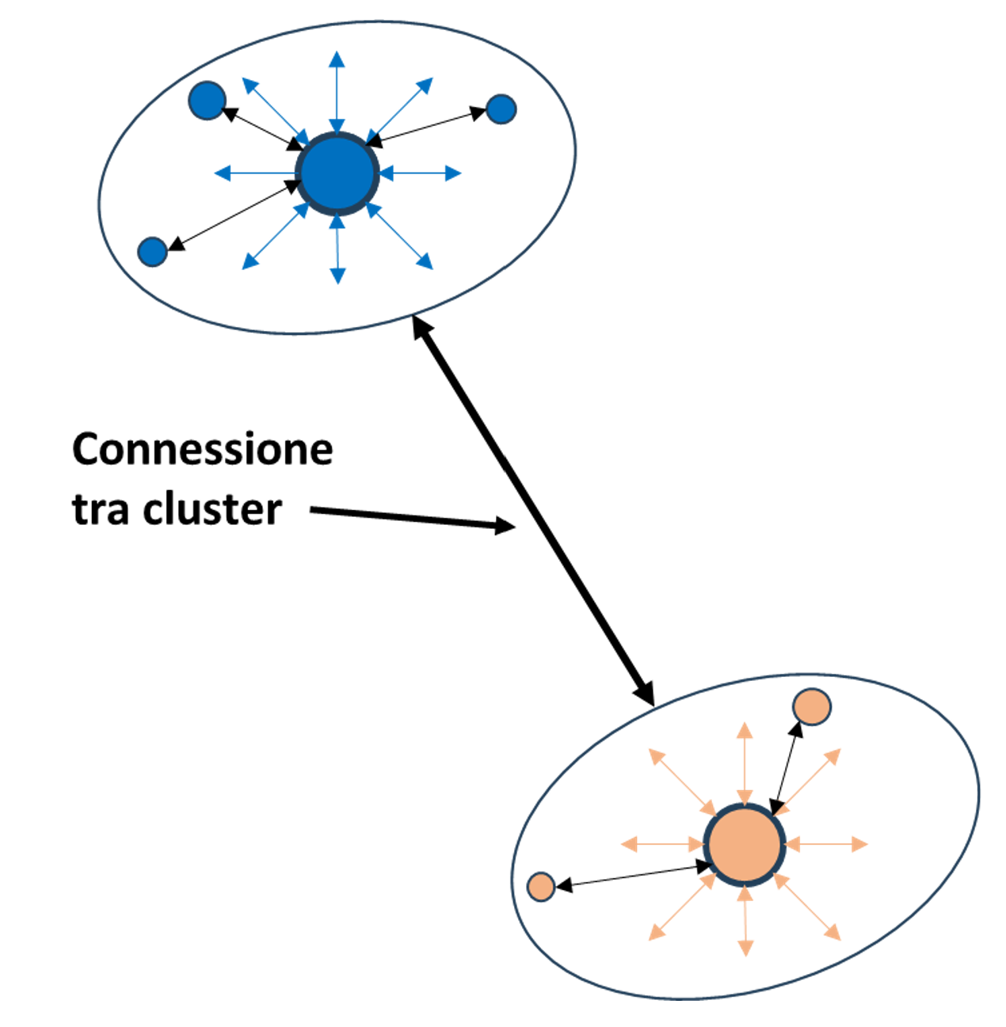
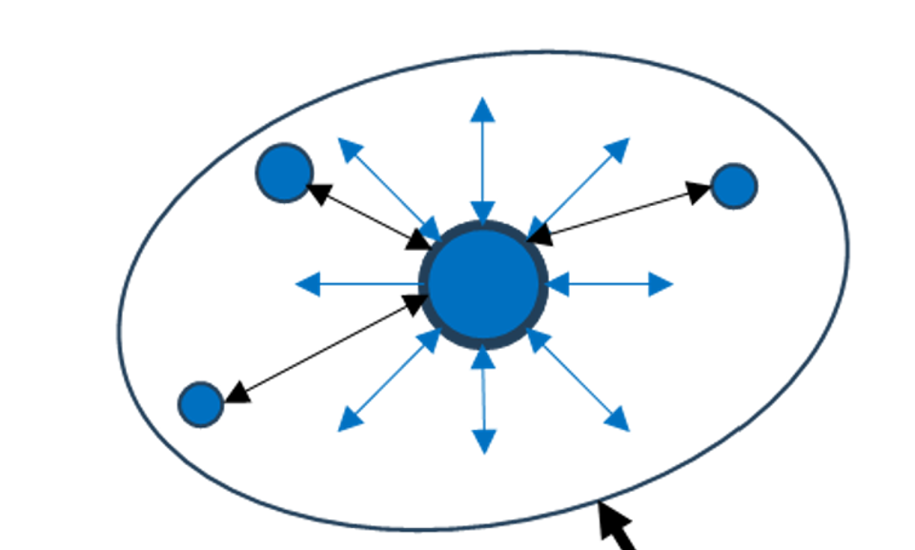
Distanza degli spostamenti
La misurazione delle distanze per gli spostamenti tra Comuni diversi è stata ottenuta direttamente dalla matrice ISTAT che restituisce la distanza esatta tra ciascuna coppia di comuni (misurata su strade percorribili).
La distanza media degli spostamenti all’interno di uno stesso Comune è stata stimata a partire da due fonti di dati principali:
  Data Mobility: riporta le distanze medie percorse all’interno di 14 città italiane nel 2019 e 2020
  ISTAT: per ciascun comune italiano, riporta i dati relativi alla popolazione
È stata quindi applicata una regressione logaritmica, che stima la distanza media di uno spostamento all’interno di un Comune in funzione della popolazione del Comune stesso.

Slide 17





Capacità dei rotabili
Capacità omogenee tra Regioni → Valore uguale per tutte le regioni
Capacità eterogenee tra Regioni → Valori medi regionali
(media ponderata sui km di servizio)
17

Slide 18
Load Factor
Nel calcolo LAS sono stati utilizzati i Load Factor, specifici per ogni modalità, facendo riferimento a valori storici/criteri di efficienza.
La tabella sottostante riporta i fattori di riempimento storici rilevati nel Conto Nazionale delle Infrastrutture e dei Trasporti 2022 – 2023.
Tali valori possono variare in modo significativo da regione a regione anche in relazione alla percentuale di evasione (soprattutto nei servizi su autobus in ambito urbano).
18

Slide 19
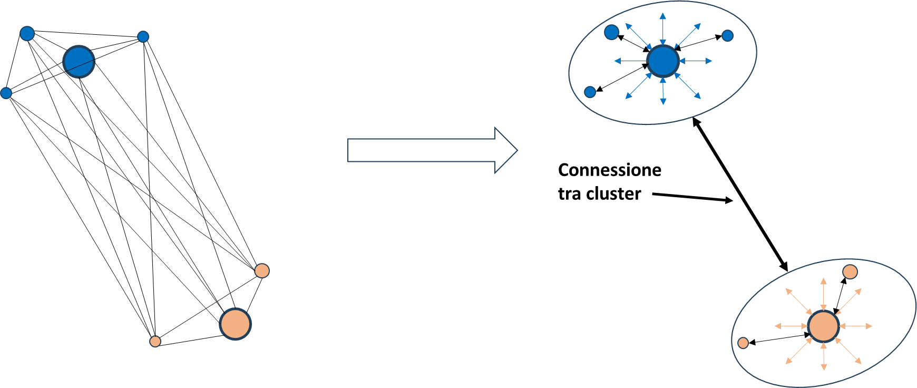
Criteri di efficienza nella progettazione dei LAS/1
Raggruppamento di comuni in cluster in funzione della loro distanza (su strade percorribili)
All’interno di un cluster gli spostamenti vengono effettuati verso il centro (il comune più popoloso)
I LAS vengono calcolati considerando gli spostamenti aggregati all’interno dei cluster invece che sui singoli comuni
Ogni cluster raggruppa comuni la cui distanza è inferiore a:
5 km per i servizi con autobus
20 km per il Ferroviario Regionale
19

Slide 20
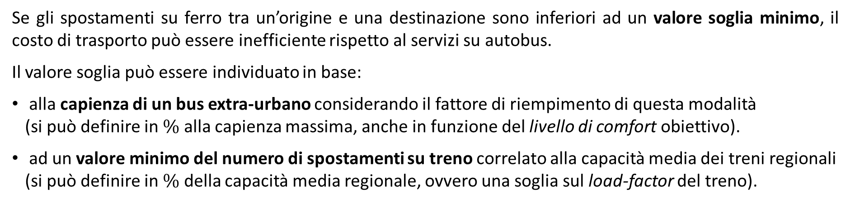
Criteri di efficienza nella progettazione dei LAS/2
Sostituzione Treno - Autobus
Se gli spostamenti su ferro tra un’origine e una destinazione sono inferiori ad un valore soglia minimo, il costo di trasporto può essere inefficiente rispetto al servizi su autobus.
Il valore soglia può essere individuato in base:
alla capienza di un bus extra-urbano considerando il fattore di riempimento di questa modalità
(si può definire in $\%$ alla capienza massima, anche in funzione del livello di comfort obiettivo).
ad un valore minimo del numero di spostamenti su treno correlato alla capacità media dei treni regionali
(si può definire in $\%$ della capacità media regionale, ovvero una soglia sul load-factor del treno).
Criterio di sostituzione
Se il numero di spostamenti su treno è inferiore al massimo tra i due valori soglia indicati allora quegli spostamenti vengono dirottati sul servizio su autobus.
VALORI SOGLIA → 25 passeggeri per treni fino a 300 posti; 50 passeggeri per treni con più di 300 posti.
20

Slide 21

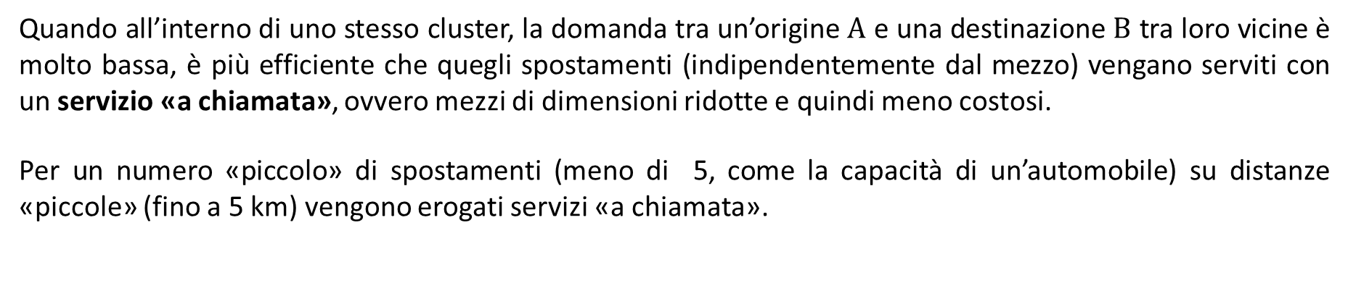
Criteri di efficienza nella progettazione dei LAS/3
Servizi «a chiamata» per domanda bassa di «prossimità»
Quando all’interno di uno stesso cluster, la domanda tra un’origine $A$ e una destinazione $B$ tra loro vicine è molto bassa, è più efficiente che quegli spostamenti (indipendentemente dal mezzo) vengano serviti con un servizio «a chiamata», ovvero mezzi di dimensioni ridotte e quindi meno costosi.
Per un numero «piccolo» di spostamenti (meno di 5, come la capacità di un’automobile) su distanze «piccole» (fino a 5 km) vengono erogati servizi «a chiamata».
21

Slide 22

Criteri di efficienza nella progettazione dei LAS/4
Servizi per domanda bassa con spostamenti a media-lunga distanza
Quando la domanda tra un’origine $A$ e una destinazione $B$ tra cluster sufficientemente distanti è molto bassa (definita domanda residuale), gli spostamenti (indipendentemente dal mezzo) vengono serviti con un servizio su autobus «dedicato» alla macro aerea individuata dai cluster $A$ e $B$.
Tutte le domande residuali di spostamento di una Regione vengono servite con corse che attraversano i cluster e raccolgono le varie domande residuali (è come se le domande residuali di spostamento venissero servite dopo essere state aggregate all’interno di cluster più grandi)
Il servizio dedicato viene attivato per un numero di spostamenti inferiore a 5, per distanze tra cluster oltre i 5 km.
22

Slide 23
3. La determinazione dei LAS nel TPL
23

Slide 24
Simulazioni
Due scenari a confronto
Situazione esistente, definita dai v-km per le diverse modalità effettivamente erogati sul territorio (fonte: Osservatorio per il TPL, 2023)
LAS – questa simulazione determina i LAS a partire dalla matrice istat introducendo diversi criteri di efficienza nella programmazione dei servizi.
I risultati verranno esposti considerando gli aggregati Nord, Centro Sud come riportati nella tabella a fianco.

Slide 25
LAS - criteri di efficienza
Il modello:
Impone fattori di riempimento più elevati rispetto alla media
Ipotizza il trasferimento da servizi ferroviari a servizi su autobus quando il numero di passeggeri è basso.
Introduce i servizi a chiamata
Considera lo switch modale da mezzo privato a TPL
La tabella a fianco mostra le ipotesi alla base della simulazione.

Slide 26
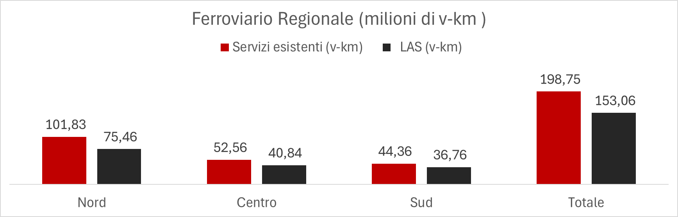
LAS - Risultati
Dalle analisi effettuate, emerge che un numero non trascurabile di corse vengono effettuate con un numero di passeggeri molto limitato, spesso meno di 25 passeggeri.
Nei LAS, le corse con «pochi» passeggeri vengono spostate sui servizi su autobus, inoltre viene richiesto un fattore di riempimento superiore a quello medio nazionale (CNIT).
Ne risultano meno corse con più passeggeri a bordo.

Slide 27
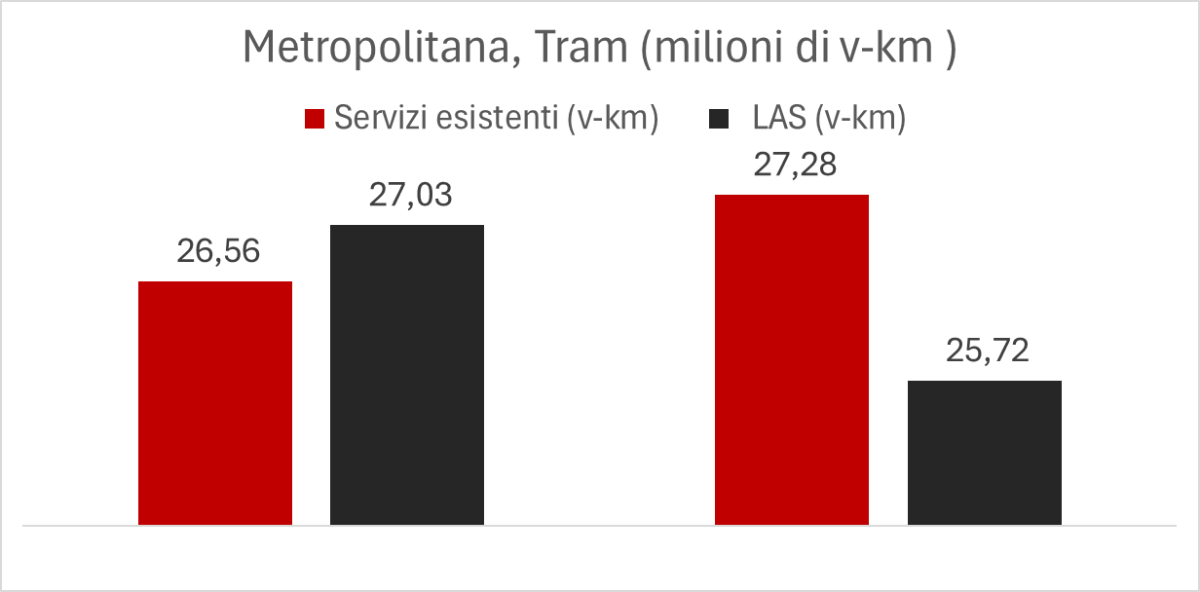
LAS - Risultati
I LAS producono per la metro risultati analoghi all’esistente ma con un fattore di riempimento superiore a quello medio nazionale (CNIT).
Ne risulta che a parità (circa) di corse vengono trasportati più passeggeri per effetto dello switch modale da mezzo privato a TPL.
Per il tram i LAS producono meno corse con un numero più elevato di passeggeri.
Metro
Tram

Slide 28
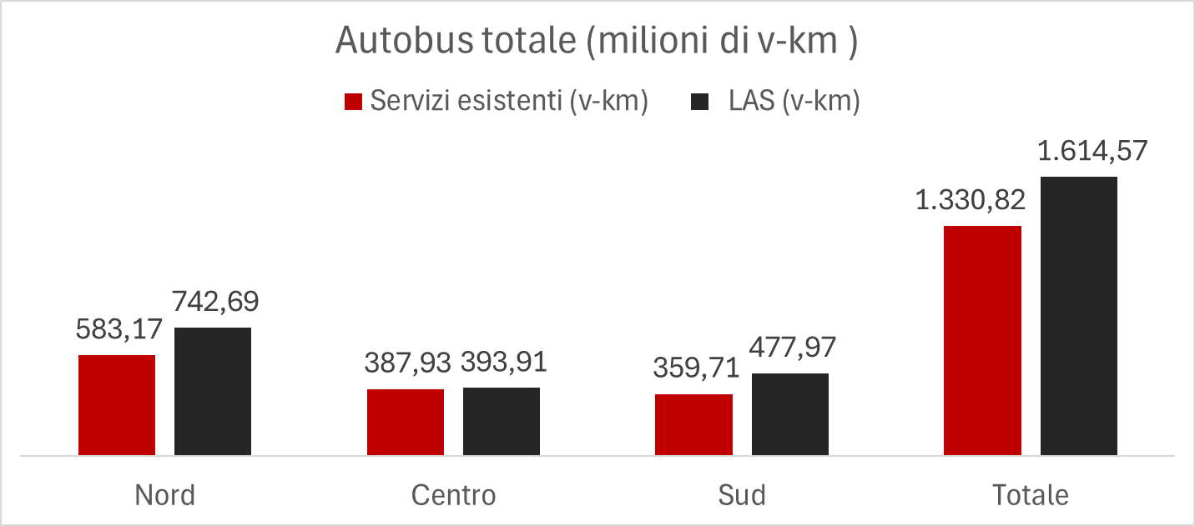
LAS - Risultati
Con i LAS, le corse su ferroviario regionale con «pochi» passeggeri vengono spostate sui servizi su autobus extraurbano che aumentano in modo significativo.
Inoltre viene richiesto un fattore di riempimento superiore a quello medio nazionale (CNIT).
Ne risulta un numero maggiore di corse che trasportano una quantità di passeggeri più elevata per effetto dello switch da ferroviario ad autobus e modale da mezzo privato a TPL.

Slide 29
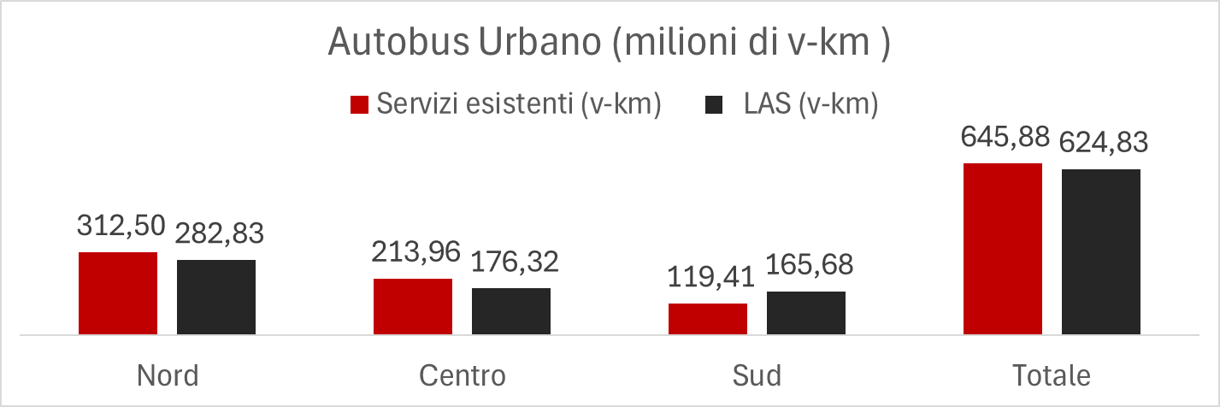
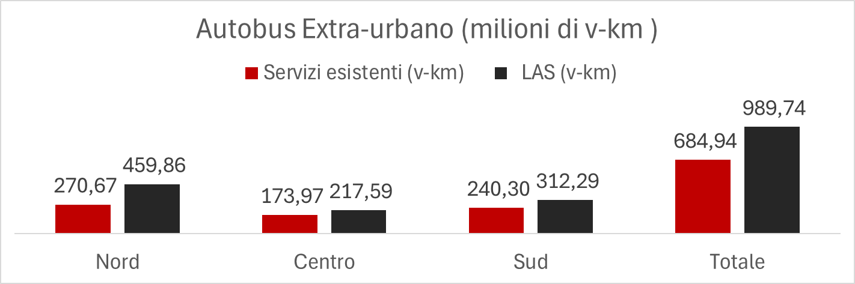
LAS - Risultati
Nei LAS il numero complessivo di passeggeri aumenta per effetto della domanda potenziale anche a fronte di una riduzione dei v-km ciò è dovuto al fatto che sono stati utilizzati del fattori di riempimento medi più elevati rispetto alla situazione esistente.
Nei LAS, le corse su ferroviario regionale con «pochi» passeggeri vengono spostate sui servizi su autobus extraurbano che aumentano in modo significativo.
Ne risultano più corse che trasportano una quantità di passeggeri più elevata per effetto dello switch da ferroviario ad autobus e modale da mezzo privato a TPL.

Slide 30
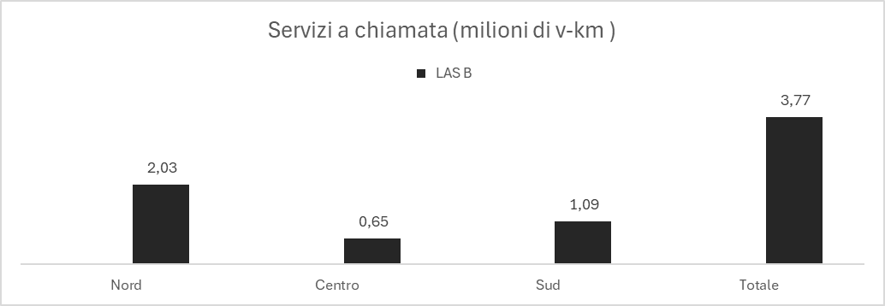
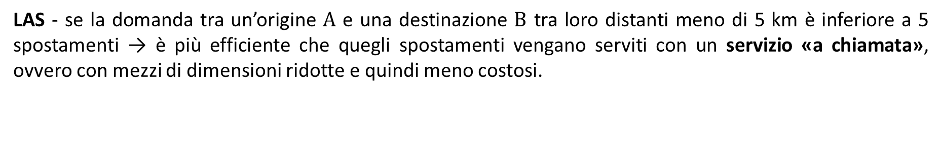
LAS - Risultati
LAS - se la domanda tra un’origine $A$ e una destinazione $B$ tra loro distanti meno di 5 km è inferiore a 5 spostamenti → è più efficiente che quegli spostamenti vengano serviti con un servizio «a chiamata», ovvero con mezzi di dimensioni ridotte e quindi meno costosi.

Slide 31
4 - La determinazione dei Costi Standard per i servizi TPL

Slide 32
Costi Standard – I modelli di costo adottati
Approccio bottom up ibrido in cui gli elementi di costo vengono determinati per ogni modalità
  In parte individuando in maniera analitica i driver tecnologici e il relativo consumo di risorse (necessaria descrizione accurata del processo sottostante).
  In parte individuando una relazione di tipo statistico (top down) tra un driver significativo (es. corse-km, numero di veicoli etc.) e l’elemento di costo
Aggiornano i modelli di CS del DM 157/2018
  Introdotta la trazione elettrica per la modalità bus – urbano
  Per tutte le modalità i consumi di carburante/energia sono stati agganciati alle condizioni di servizio (velocità commerciale)
  Per ogni modalità, il costo manutenzione include ricambi, lubrificanti e materiali vari, costo del personale di manutenzione, costo di possesso delle attrezzature per la manutenzione
  Per tutte le modalità, il calcolo del costo dell’energia di trazione agganciato all’andamento dei prezzi (gasolio, gas ed elettricità)
  Per tutte le modalità, è stato aggiornato il costo del lavoro
  Per tutte le modalità le voci di costo sono state aggiornate in funzione dell’inflazione
  Per tutte le modalità, il WACC è aggiornato ai valori definiti da ART

Slide 33
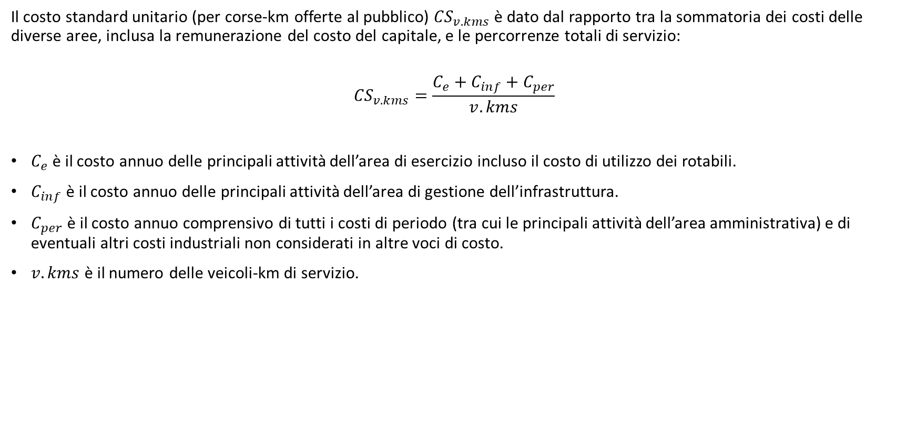
Costi Standard
Il costo standard unitario (per corse-km offerte al pubblico) ${CS}_{v.kms}$ è dato dal rapporto tra la sommatoria dei costi delle diverse aree, inclusa la remunerazione del costo del capitale, e le percorrenze totali di servizio:
$${CS}_{v.kms}=\frac{C_{e}+C_{inf}+C_{per}}{v.kms}$$
$C_{e}$ è il costo annuo delle principali attività dell’area di esercizio incluso il costo di utilizzo dei rotabili.
$C_{inf}$ è il costo annuo delle principali attività dell’area di gestione dell’infrastruttura.
$C_{per}$ è il costo annuo comprensivo di tutti i costi di periodo (tra cui le principali attività dell’area amministrativa) e di eventuali altri costi industriali non considerati in altre voci di costo.
$v.kms$ è il numero delle veicoli-km di servizio.

Slide 34
Costi Standard - Ipotesi
Autobus Urbano
Mix flotta 30% elettrico, 70% gas
Autobus Extra -Urbano
Mix flotta 70% gasolio, 30% gas
Servizi a chiamata
Effettuati con mini-bus elettrici (16 posti)
Costo annuo per dipendente (tutte le modalità)
valore pari a 53.500€ (rinnovo del CCNL calcolato al parametro medio 175 con 5 scatti anzianità)
Scala
TPL mediante autobus → provinciale
Ferroviario → regionale
Velocità commerciale (tutte le modalità)
Media regionale
Anzianità media rotabili (metà vita utile)
TPL mediante autobus: 8 anni
Ferroviario, Metro, Tram: 15 anni
Finanziamento rotabili (tutte le modalità)
100% della flotta autofinanziata

Slide 35
Costi Standard - Risultati
Le differenze di costo tra le diverse aree geografiche dipendono essenzialmente:
dalle diverse velocità commerciali (determinate come medie regionali)
dalle diverse capacità dei mezzi

Slide 36
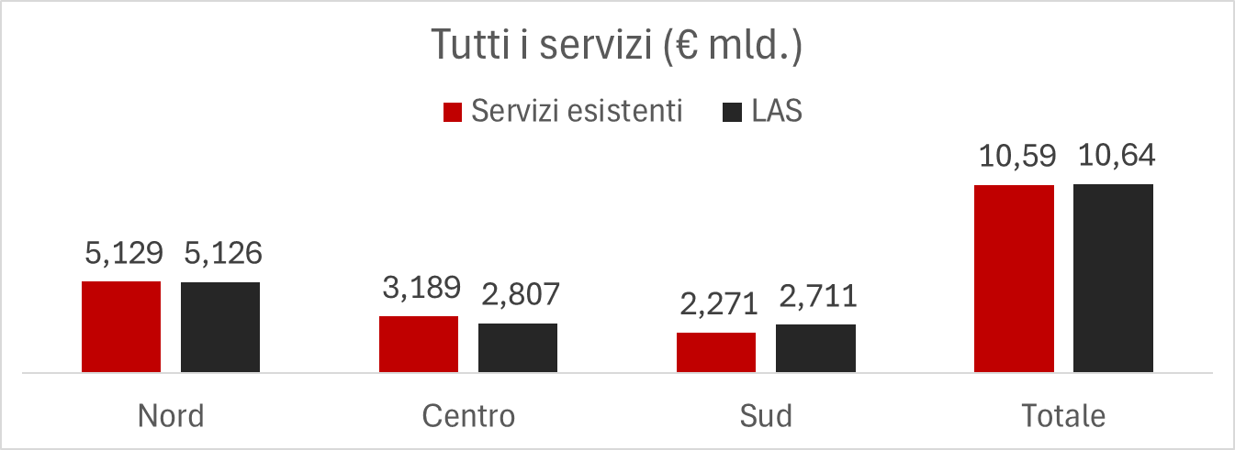
Costi Standard - Risultati
Per ciascuna modalità di servizio, i costi standard aggiornati sono stati applicati ai servizi esistenti e ai LAS. La loro somma (compresi i servizi a chiamata) determina il costo (standard) complessivo dei servizi TPL nei tre scenari analizzati.

Slide 37
5 - Simulazioni sui fabbisogni standard e confronto con il Fondo TPL

Slide 38
Risorse stanziate per il TPL
Diverse fonti contribuiscono al finanziamento dei servizi di TPL (quota esercizio) per le quattro modalità considerate relativamente alle 15 Regioni a S.O.:
  Totale corrispettivi: rappresenta il valore complessivo (FNT più risorse regionali/locali aggiuntive) dei corrispettivi (al netto del pedaggio RFI) erogati per le quattro modalità di servizio analizzate (Fonte: Osservatorio TPL - 2023).
  Ricavi da traffico (Fonte: Osservatorio TPL – 2023).
  Contributi CCNL (Fonte: Osservatorio TPL – 2023): rappresenta le risorse erogate a copertura degli oneri derivanti dai rinnovi del CCNL autoferrotranvieri per i bienni 2002/2003, 2004/2005 e 2006/2007 (leggi n. 47/2004, n. 58/2005 e n. 296/2006).
  Contributi CCNL (rinnovo contratto 2025): rappresenta una stima dell’incremento di risorse erogate a copertura degli oneri derivanti dovuto al rinnovo del CCNL (elaborazione ANAV-Sapienza).
  Finanziamenti pubblici a fondo perduto per il rinnovo dei rotabili ottenuti ripartendo su base annua e in base alla vita utile dei diversi mezzi (ammortamento) l’ammontare complessivamente erogato tra il 2014 e il 2033 dei finanziamenti pubblici per il rinnovo parco rotabili (elaborazione Sapienza).

Slide 39
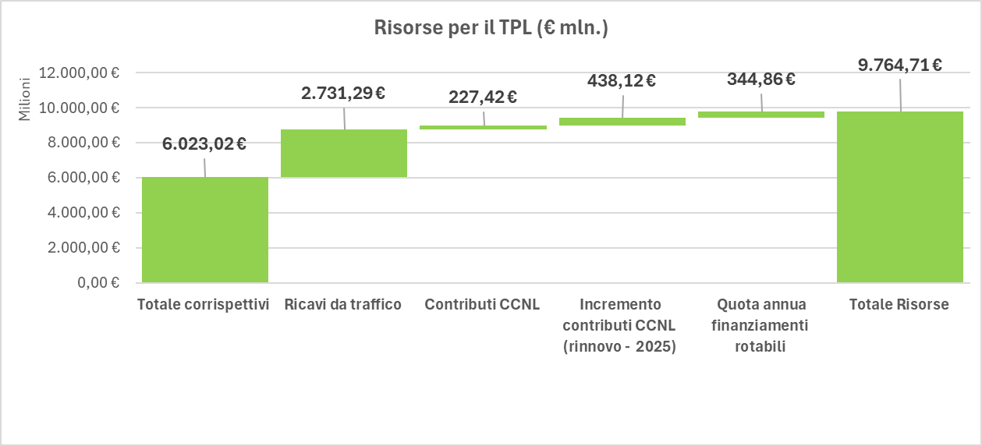
Risorse stanziate per il TPL

Slide 40
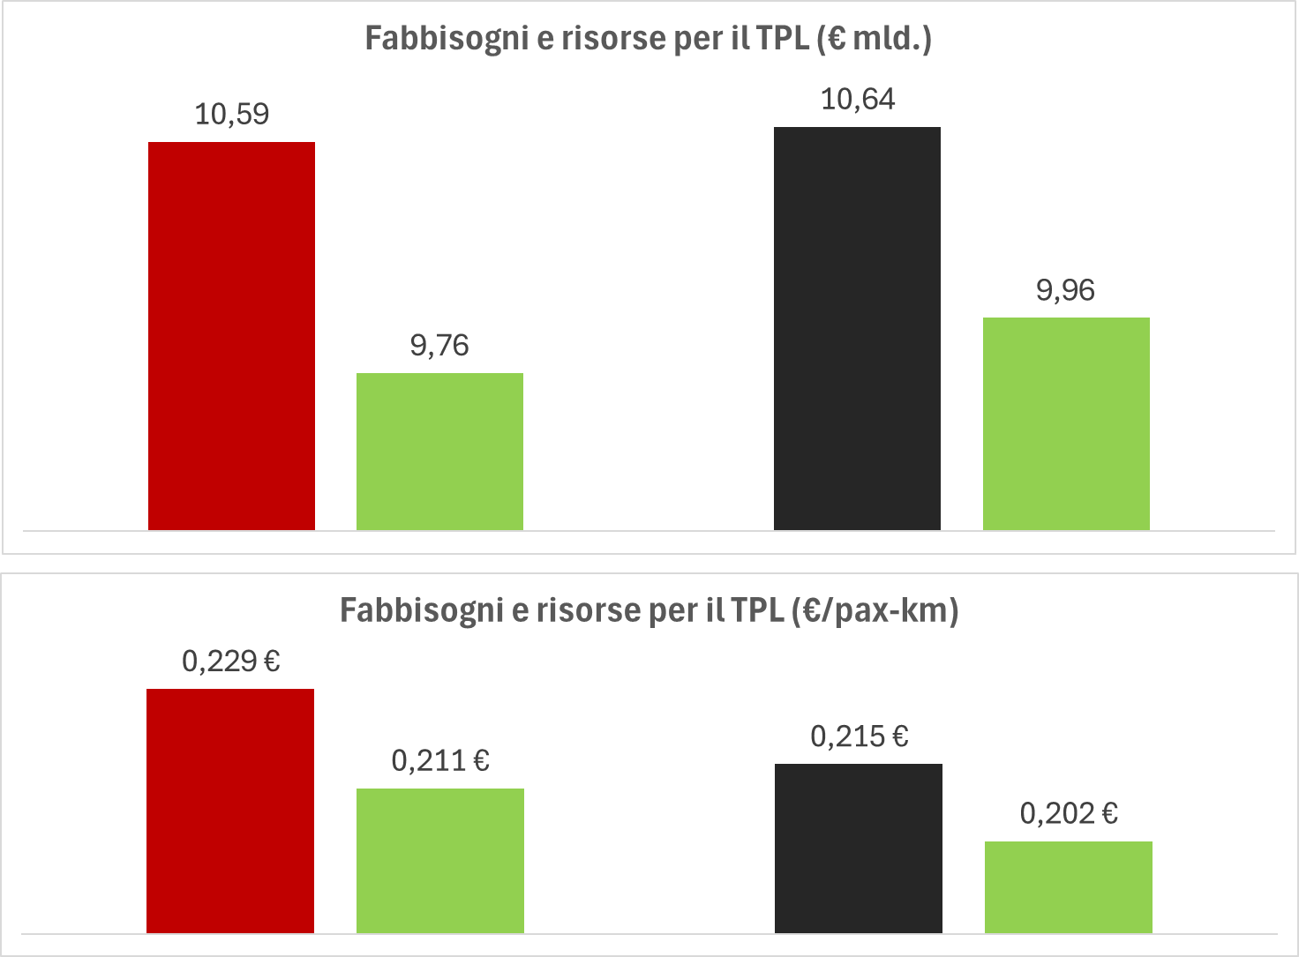
Fabbisogni Standard vs. Risorse stanziate per il TPL
Il costo complessivo dei servizi esistenti ammonta a circa 10,6 miliardi di euro.
Tale costo, rispetto al DM157/2018, tiene conto degli adeguamenti del costo del lavoro, gli incrementi del costo dell’energia di trazione, l’inflazione.
Mancano circa 830 milioni per coprire i costi del TPL relativamente ai servizi esistenti.
Applicando i costi standard ai LAS il deficit si riduce a 680 milioni.
Nei LAS dove vengono introdotti i criteri di efficienza nella programmazione dei servizi, si otterrebbe a costi pressocché invariati (rispetto all’esistente) una maggiore quantità di passeggeri trasportati con un incremento dei ricavi da traffico.
0,83
0,68
Servizi Esistenti
LAS
Risorse TPL
Risorse TPL
1,8 € cent.
1,3 € cent.
Servizi Esistenti
Risorse TPL
LAS
Risorse TPL

Slide 41
6 – Considerazioni conclusive

Slide 42
L’importanza dei dati
Il TPL è un servizio pubblico finanziato con risorse scarse che dovrebbero essere distribuite in modo efficiente tra le Regioni e tra le diverse modalità di esercizio.
Per programmare in modo efficace ed efficiente i servizi e distribuire meglio le risorse è cruciale avere un sistema integrato ed efficiente di raccolta e analisi dei dati che sia disponibile in modo trasparente a tutti gli stakeholders.
Per programmare i servizi è fondamentale raccogliere dati sugli spostamenti
Per misurare i costi è fondamentale raccogliere dati sui servizi

Slide 43
Fabbisogni e risorse
Questo studio ha determinato i fabbisogni standard dei servizi di TPL come prodotto tra i Livelli adeguati di servizi (LAS) e i Costi Standard dei servizi.
I LAS rappresentano la quantità di servizi di TPL da erogare per le quattro modalità (bus, treno, metropolitana, tram), dimensionati in misura adeguata, tenendo conto della domanda esistente e della domanda potenziale per i servizi TPL.
I LAS sono stati determinati garantendo l’universalità e l’accessibilità dei servizi tenendo anche conto di policy di programmazione efficiente quali:
  Fattori di riempimento
  Trasferimento da servizi ferroviari a servizi su autobus
  Servizi a chiamata (attivati per spostamenti su autobus di prossimità con pochi passeggeri)
  Aggregazione degli spostamenti tra comuni molto vicini tra loro (clustering)
  Switch modale da mezzo privato a TPL

Slide 44
Fabbisogni e risorse
Questo studio ha ricalcolato i Costi standard a partire da quelli DM 157/2018.
I costi aggiornati applicati ai servizi TPL esistenti determinano un fabbisogno standard pari a circa 10,6 miliardi di euro mentre le risorse stanziate annualmente per finanziare il TPL ammontano a circa 9,76 miliardi.
Mancano circa 830 milioni per coprire i costi del TPL relativamente ai servizi esistenti.
Una programmazione più appropriata delle modalità con cui garantire mobilità agli utenti consentirebbe di la domanda attualmente servita (circa 246 milioni di spostamenti in più) aumentando i ricavi da traffico riducendo così il deficit a circa 680 milioni.

Slide 45
Fondo nazionale TPL e federalismo fiscale
Tra le riforme abilitanti contemplate dal PNRR è incluso il completamento del federalismo fiscale previsto dalla legge n. 42/2009. L’attuazione della riforma presuppone l’individuazione dei trasferimenti dallo Stato alle Regioni da fiscalizzare e la definizione dei livelli essenziali delle prestazioni (LEP) e dei fabbisogni standard
Il 9 maggio scorso il CdM ha approvato, in esame preliminare, il testo del d.lgs. «Tributi» che è, tra l’altro, volto a realizzare l’attuazione del federalismo fiscale entro il 2027. Il Fondo nazionale TPL rientra tra i trasferimenti potenzialmente interessati dalla fiscalizzazione ed è quello di maggiore peso economico (90% circa del valore complessivo dei trasferimenti considerati)
Il sistema di federalismo fiscale prefigurato per il TPL dalla legge 42/2009 presenta, tuttavia, alcune criticità rilevanti al momento non risolte:
a) il TPL non è qualificato come spesa essenziale, ma disciplinato a parte con criteri specifici di determinazione delle risorse finanziarie necessarie e senza una individuazione chiara delle relative fonti di finanziamento;
b) il meccanismo perequativo previsto non garantisce la copertura integrale dei fabbisogni standard per la spesa corrente, ma solo una “adeguata riduzione delle differenze tra i territori con diverse capacità fiscali per abitante”.
Inoltre la fiscalizzazione, se non ben governata e corretta con meccanismi idonei, potrebbe comportare gravi rischi per il finanziamento del TPL:
superamento del vincolo di destinazione, con il rischio elevato di distrazione delle risorse ad altre finalità;
rilevante incertezza delle risorse assegnate a ciascun territorio, venendo meno la garanzia di assegnazione di una quota minima del FNT;
indebolimento degli stimoli alla concorrenza, oggi incentivata dalla prevista decurtazione della quota FNT assegnata a ciascuna Regione in caso di nuovi affidamenti non conformi alla normativa europea;
superamento dei meccanismi di riparto indirizzati ad equità allocativa e stimolo all’efficienza, perseguiti attraverso il riparto del Fondo in base ai costi standard ed ai LAS

Slide 46
Sfide per il comparto del TPL con Autobus
Il passaggio di una parte dei servizi dal ferro alla gomma aumenterebbe la quantità di servizi a carico dell’attuale comparto industriale degli operatori di servizi tramite autobus.
Il comparto saprebbe rispondere in maniera adeguata?
La risposta non è scontata, tuttavia:
Nei decenni passati, le imprese di servizi di TPL con autobus hanno rapidamente reagito a cambiamenti importanti nel livello di offerta e/o domanda e a importanti innovazioni tecnologiche, realizzando significative aggregazioni societarie quando necessario e conveniente da un punto di vista industriale
Dal 2005 al 2022 il numero di imprese di servizi di TPL con autobus è diminuito di circa il 29%, passando da 1200 nel 2005 a 855 nel 2022 (con una riduzione del numero di addetti di circa il 9.5%), registrando una riduzione di circa il 3% (sia di imprese che di addetti) dal 2021 al 2022 (Elaborazioni Isfort su dati del Conto Nazionale delle Infrastrutture e dei Trasporti 2022-2023)
In numerosi affidamenti competitivi (anche di dimensioni elevate), le imprese di servizi di TPL con autobus si sono raggruppate (prevalentemente attraverso ATI e consorzi) al fine di presentare un’offerta congiunta per l’Ente Affidante, dimostrando capacità di coordinamento e disponibilità alla collaborazione quando conveniente dal punto di vista industriale. Anche sotto questo profilo la dimensione aziendale non rappresenta un fattore diretto di efficienza, stante l’assenza nel settore di significative economie di scala.

Slide 47
Grazie per l’attenzione
47

Slide 48
Tiziana D’Alfonso (tiziana.dalfonso@uniroma1.it )
Daniele De Santis (daniele.desantis@uniroma1.it)
Mirko Giagnorio (mirko.giagnorio@uniroma1.it)
Giorgio Matteucci (giorgio.matteucci@uniroma1.it)

